Slide 1
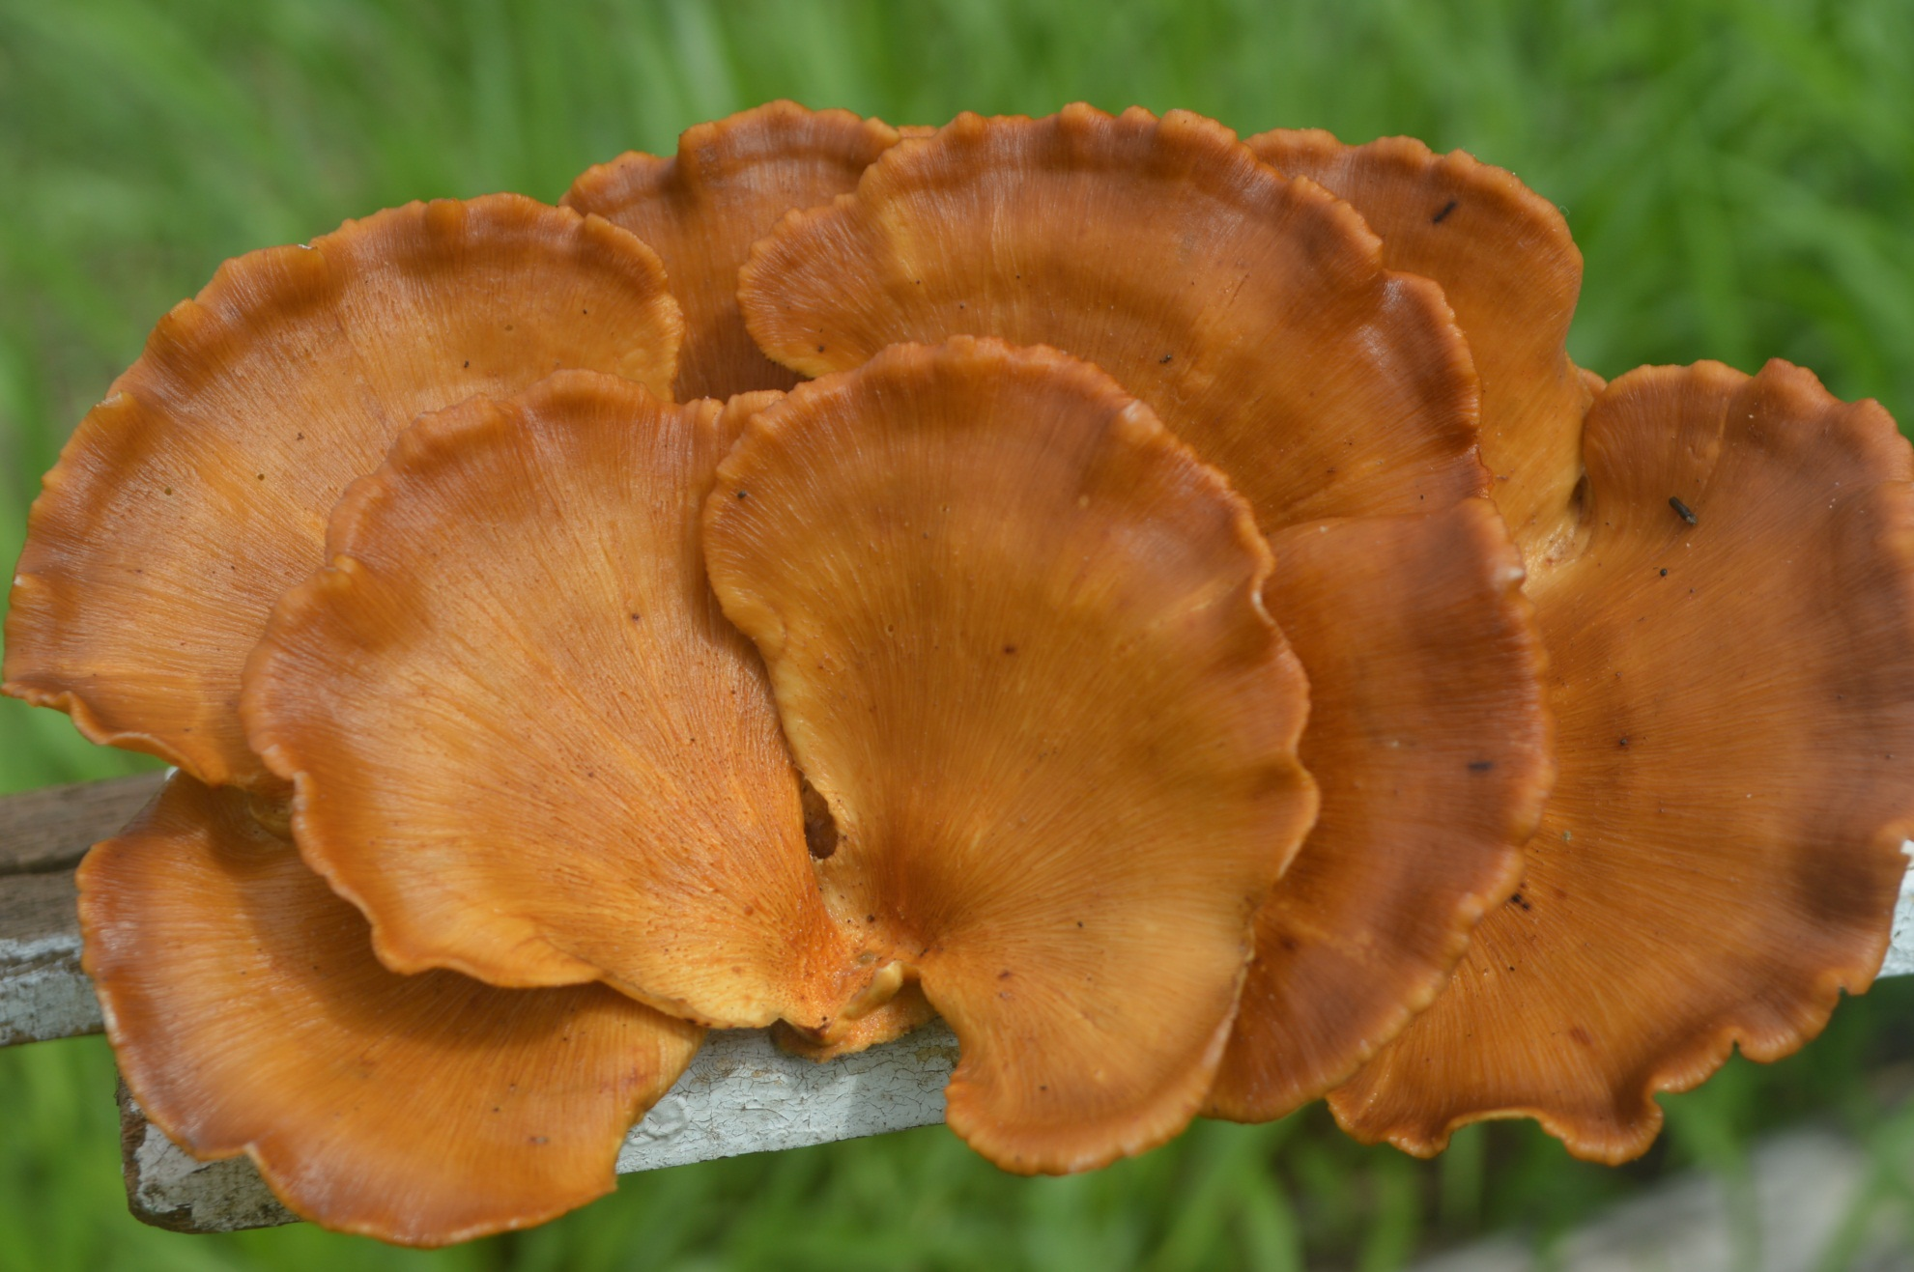
มาทำความรู้จักกับ
เห็ดพัดใบลาน

Slide 2
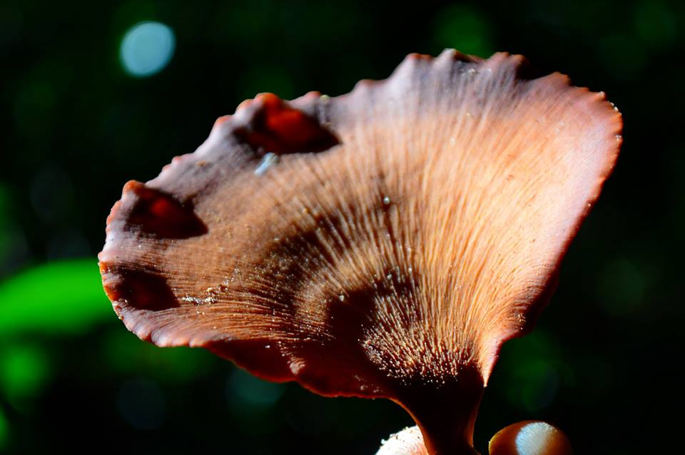
เห็ดพัดใบลาน
ชื่อวิทยาศาสตร์: Polyporus grammocephalus Berk.
การใช้ประโยชน์: ยังไม่มีข้อมูล

Slide 3
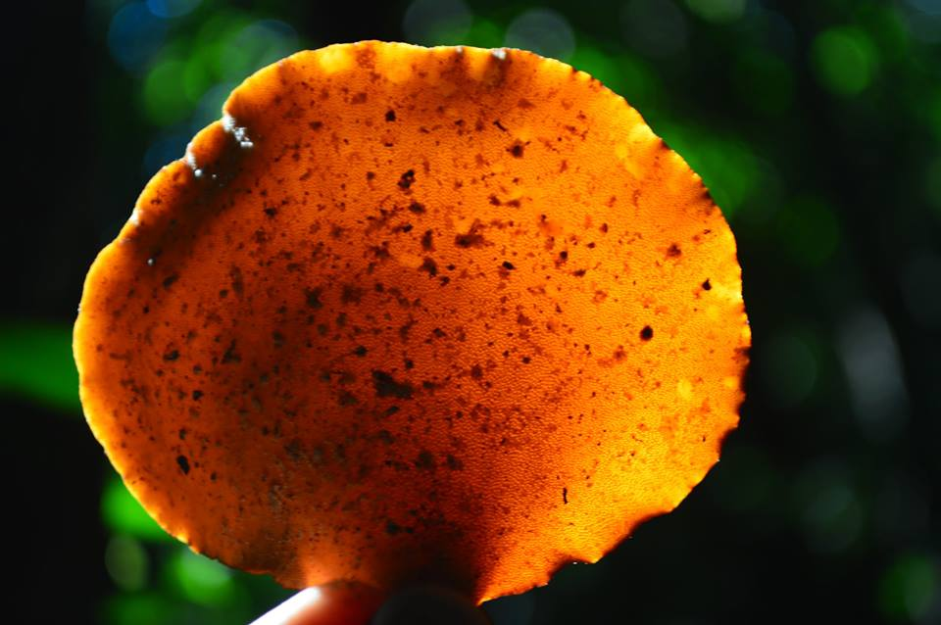
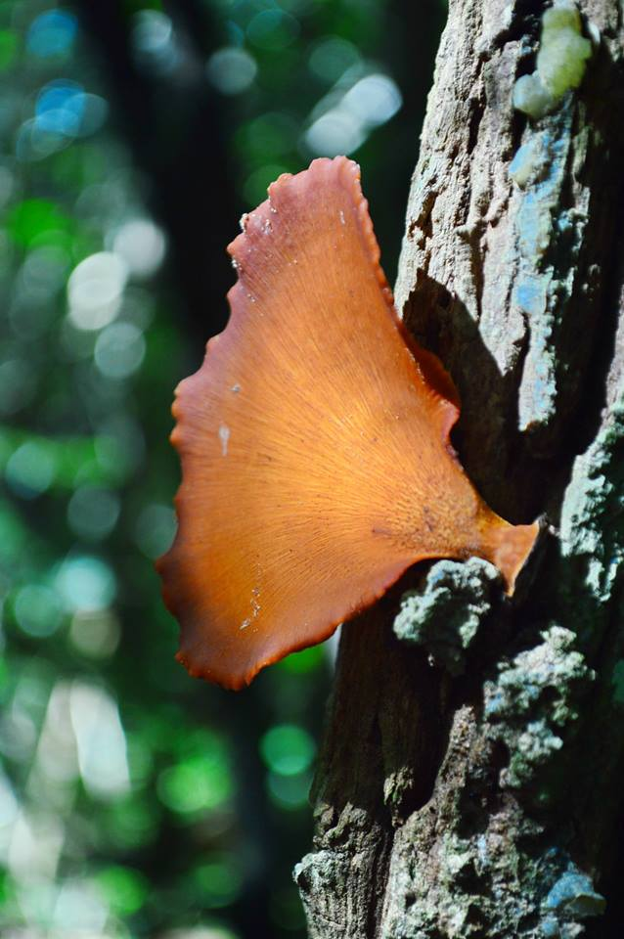
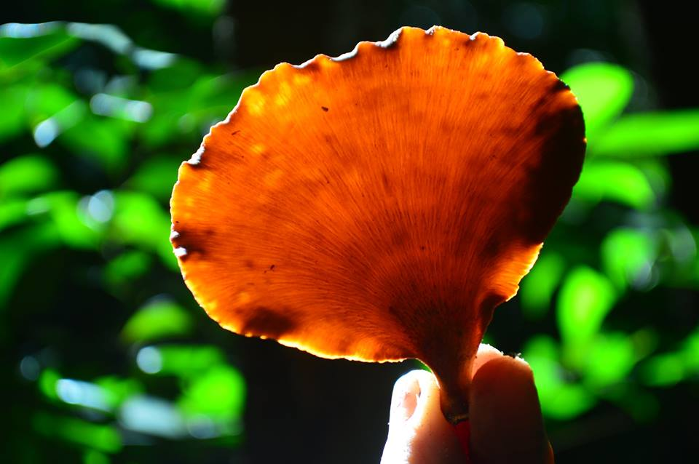
ลักษณะ มีรูปไตหรือ รูปพัด ผิวเรียบมีริ้วเรียงเป็นรัศมี ขอบเป็นลอน และคลื่น งอลงเล็กน้อย มีสีเหลืองอมน้ำตาล ใต้ดอกเป็นรู เนื้อเหนียว ก้านไม่มีหรือมีฐาน
แหล่งที่มาข้อมูล
http://biodiversity.forest.go.th/index.php?option=com_doffungus&id=582&view=showone&Itemid=37

Slide 4
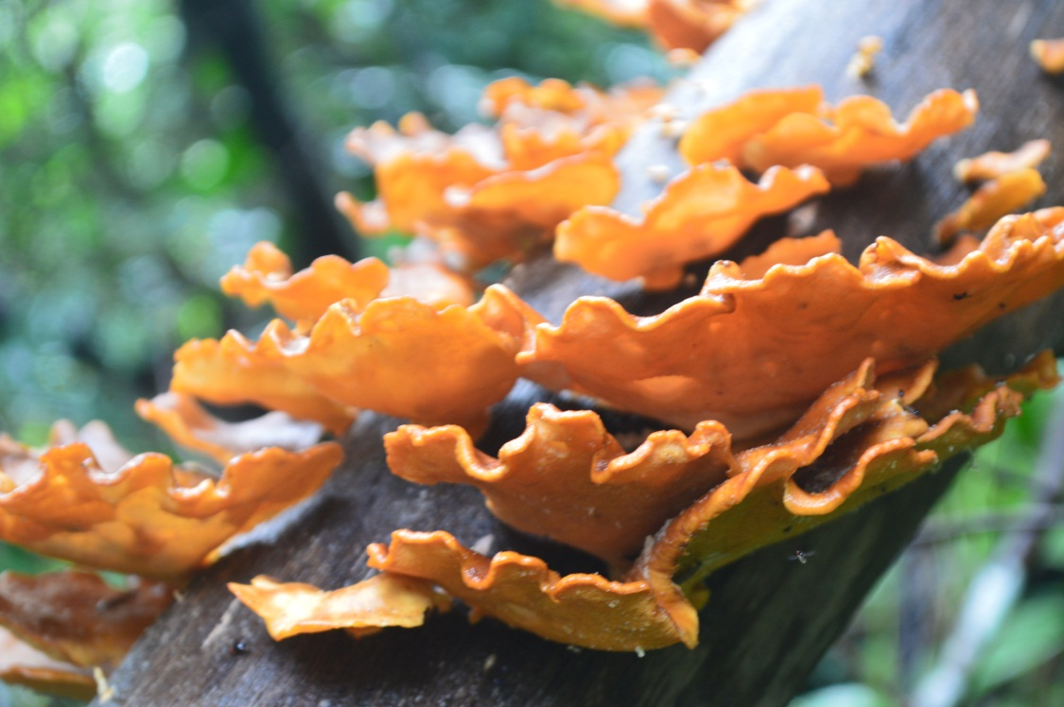
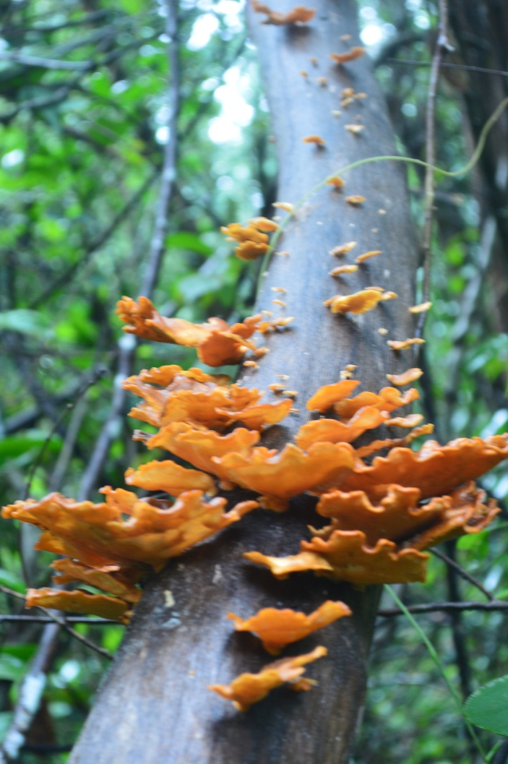
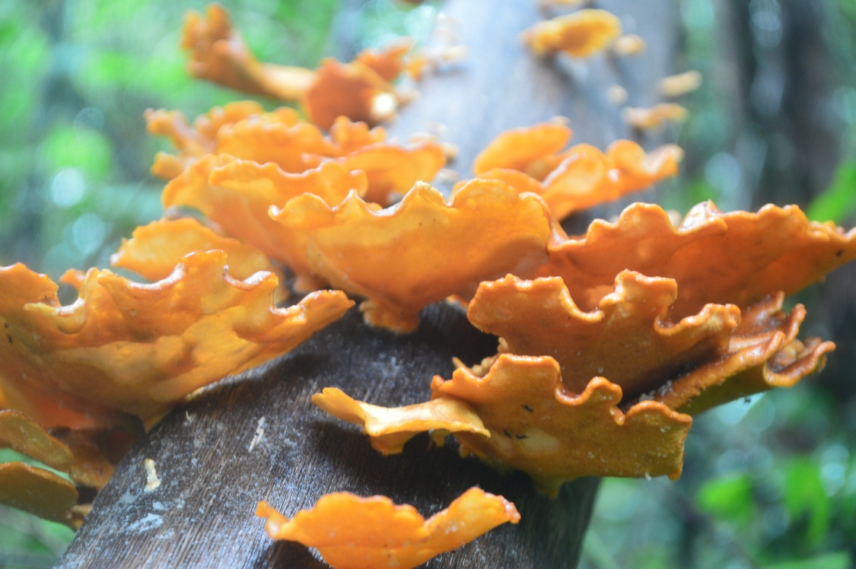
มักพบขึ้นตามขอนไม้หรือกิ่งไม้ที่ตายแล้ว มักจะขึ้นเป็นกลุ่ม

Slide 5
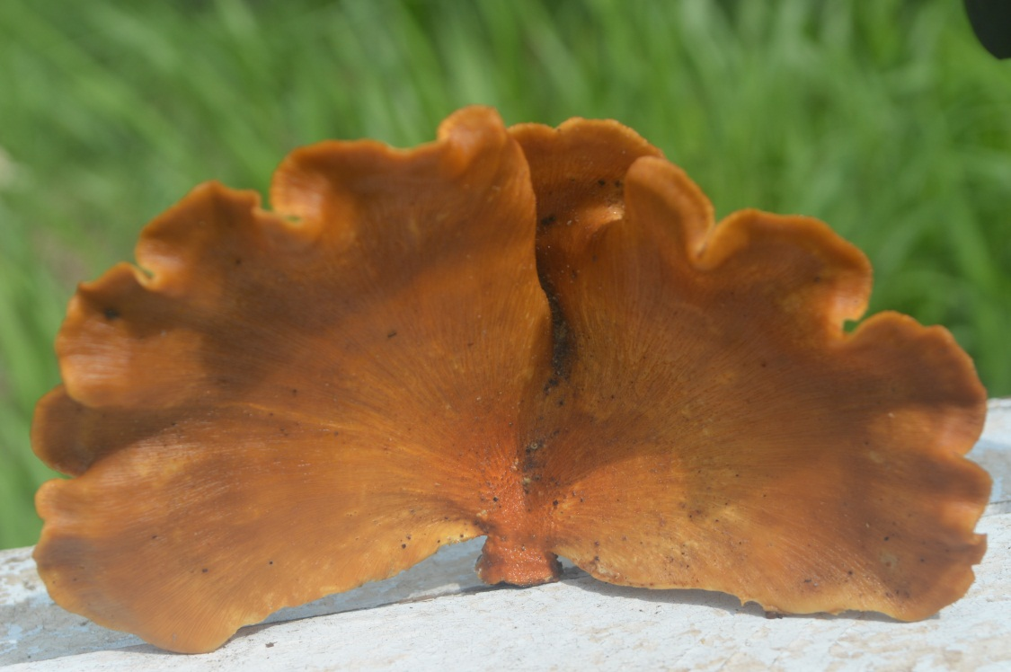
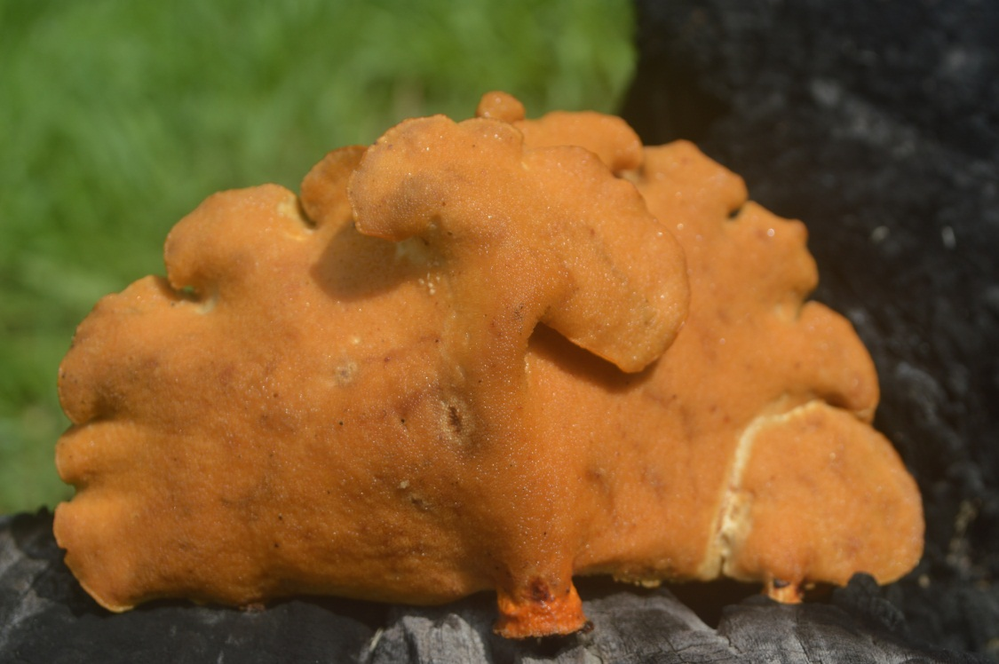
ด้านหน้า
ด้านหลัง

Slide 6
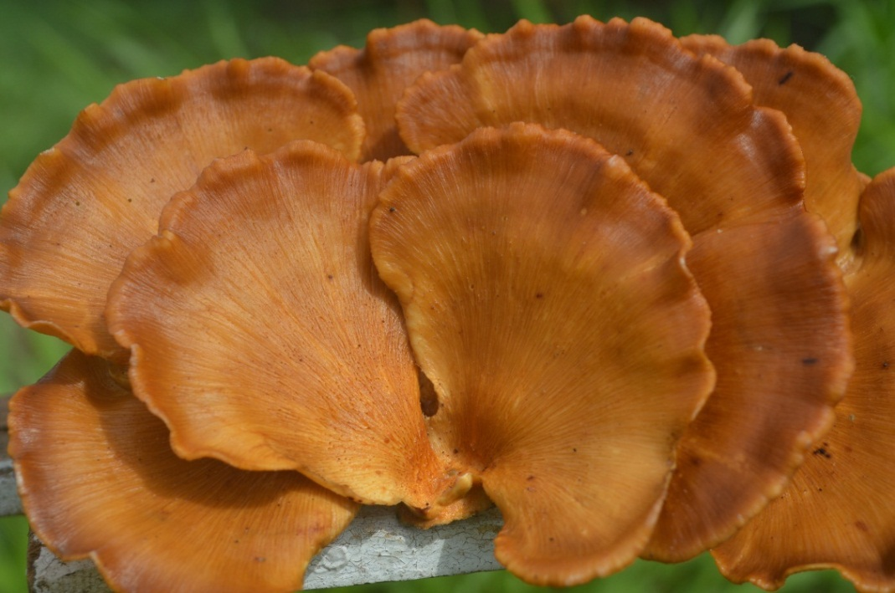
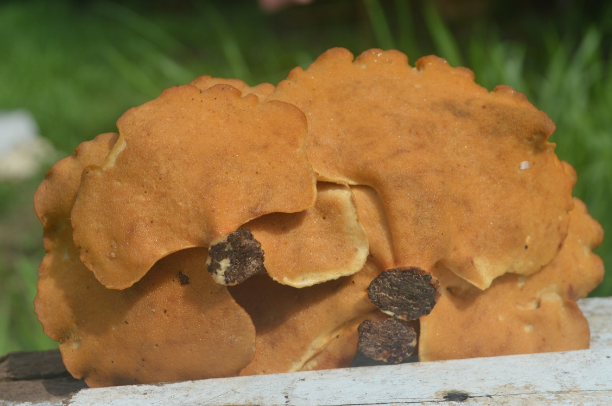
เป็นเห็ดในกลุ่ม ตระกูลหางไก่งวงมีคุณสมบัติไปทางยารักษาโรค

Slide 7
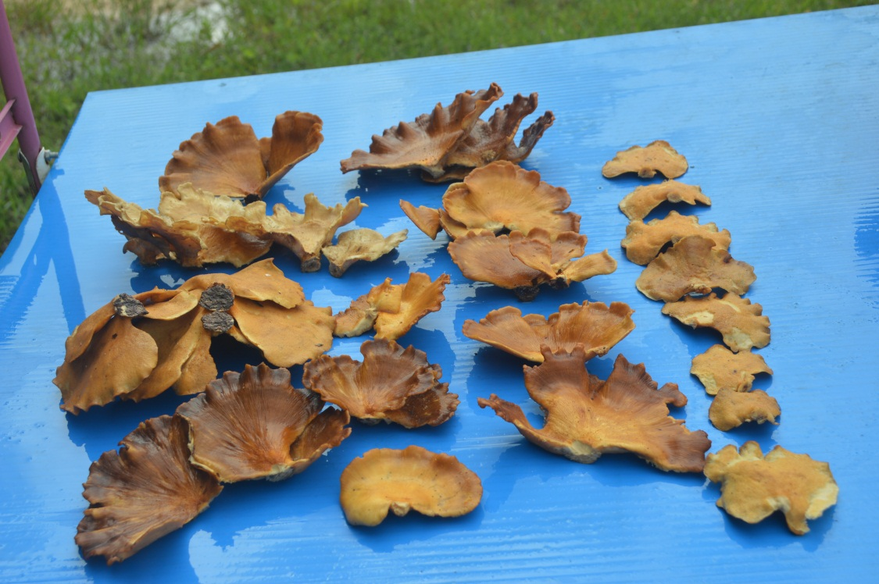
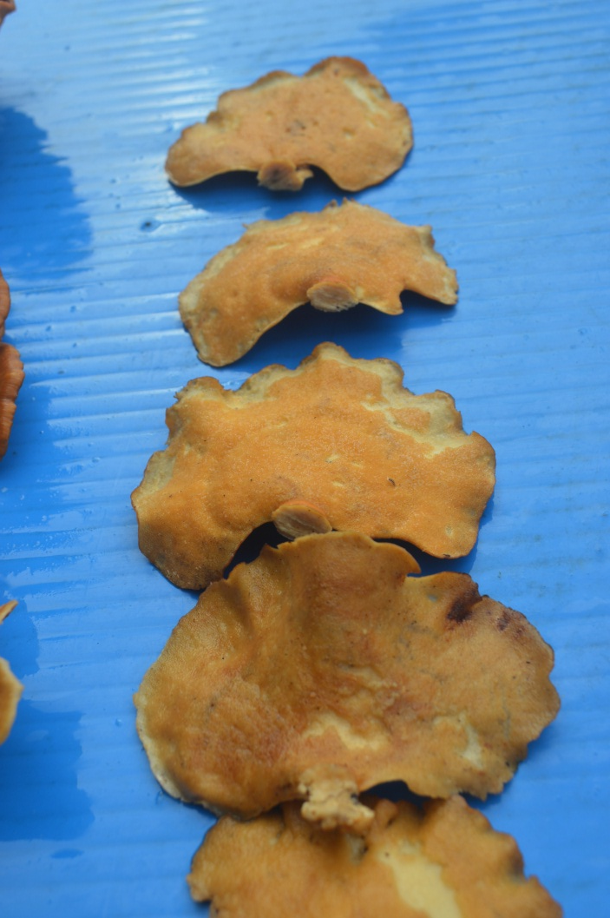
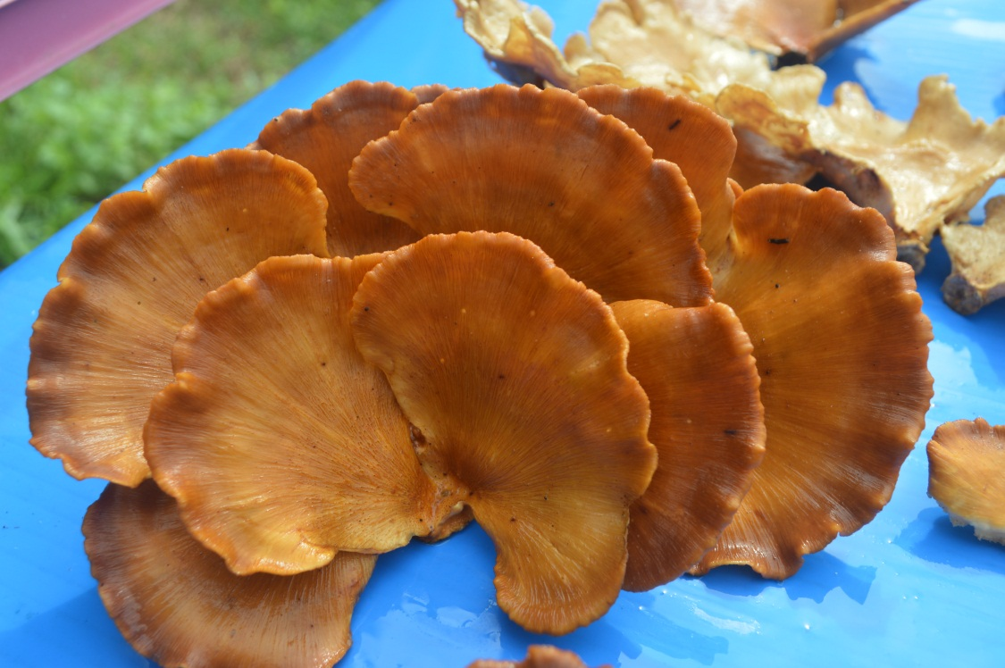
เก็บมาตากแห้งไว้ต้มทำยาสมุนไพร

Slide 8
แหล่งค้นคว้าข้อมูล
บัญชีภาพถ่ายกรมป่าไม้
http://biodiversity.forest.go.th/index.php?option=com_doffungus&id=582&view=showone&Itemid=37

Slide 9

เห็ดพัดใบลาน
เป็นเห็ดขอนชนิดหนึ่ง
อาจจะมีคุณสมบัติทางยา

Slide 10
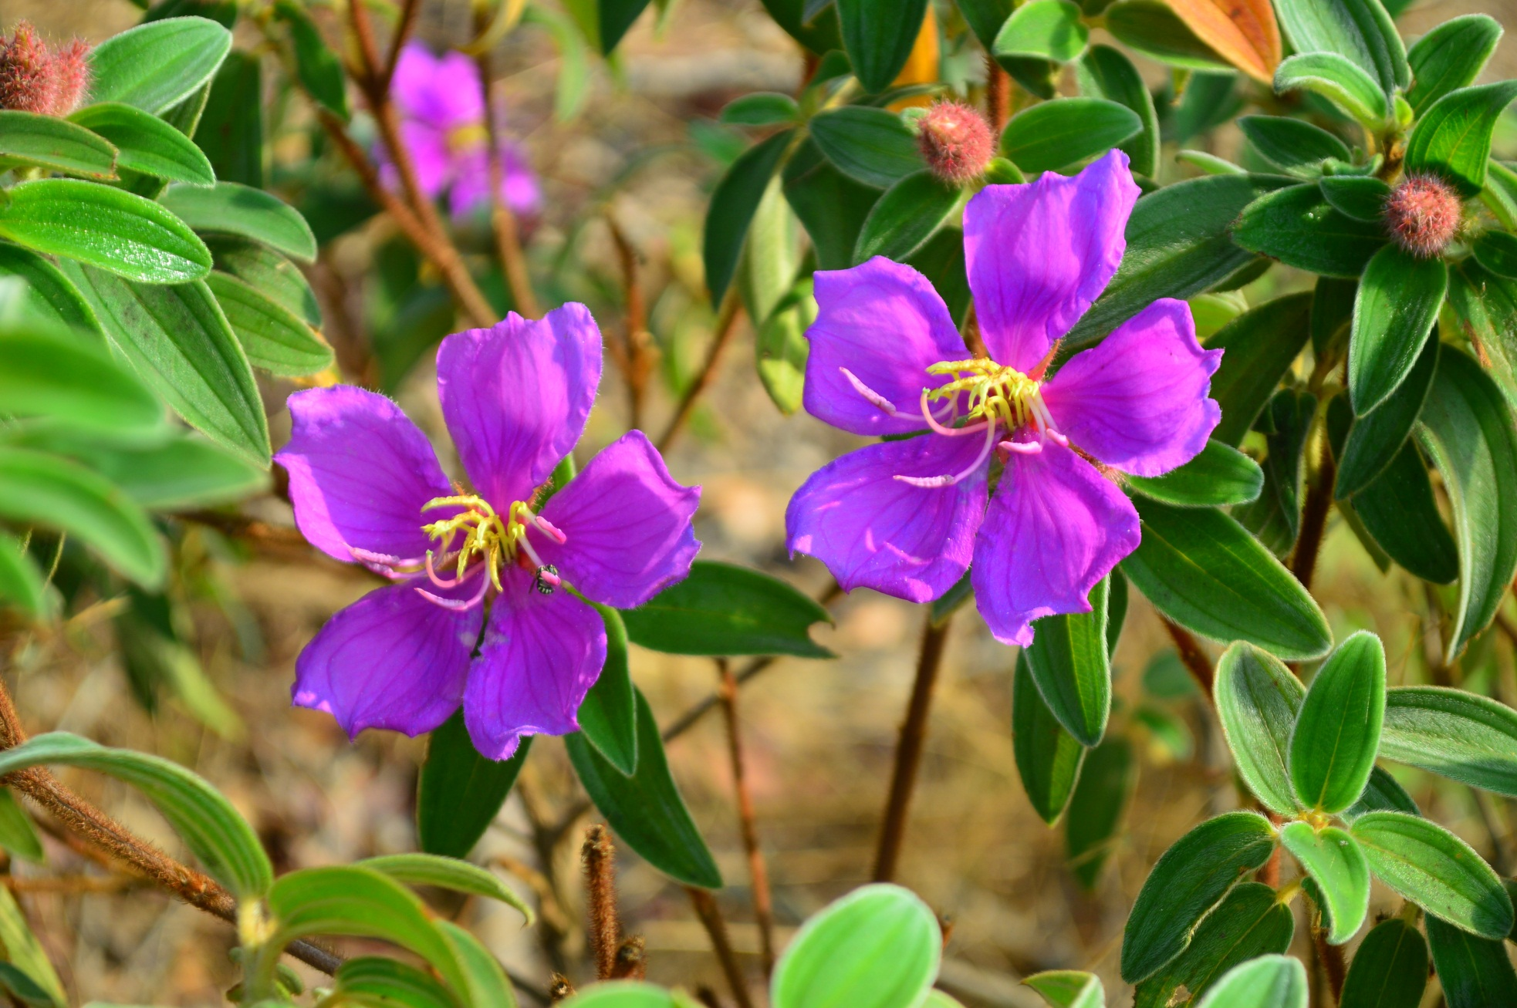
ขอบคุณคะ
ไว้ติดตามชมชุดต่อไป

